Slide 1



INTRO
An introduction to entrepreneurship
Notes:
An

Slide 2


Ondernemen
Wat is ‘ondernemen’ volgens jou?
Waar doet het jou aan denken?
Ken je ondernemers?
Zou je zelf een bedrijfje willen starten?
Notes:
Uit #SHEDIDIT:
“Een eigen bedrijfje starten is hip geworden, ook bij jongeren” (Wanneer ondernemen hip wordt: steeds meer studenten starten eigen zaak, 2019). Vele jongeren dromen over ondernemen en overwegen ondernemen als een mogelijke carrière optie. Een onderzoek van de UGent (6 op 10 jongeren vindt ondernemen interessante carrièrekeuze, 2018) geeft aan dat 60% van de jongeren tussen 18 en 29 jaar ondernemerschap als interessante carrièrekeuze ziet. In hetzelfde onderzoek geeft 77% aan dat succesvolle ondernemers in Vlaanderen respect en aanzien genieten, maar velen hebben nog nooit een ondernemer gezien in het echt. Uit het #SheDIDIT onderzoek bleek, daarenboven, dat voornamelijk meisjes met een migratie-achtergrond weinig rolmodellen of ondernemers in de eigen familie hebben. Ondernemer wordt je echter niet zomaar, het gebeurt met vallen en opstaan. Door rolmodellen in de klas te brengen zien en horen de jongeren welke weg de ondernemer heeft afgelegd. Op deze manier kunnen ze hun dromen realistischer invullen.

Slide 3
Voorbeelden uit de media
Andermans zaken
Kamal Kharmach helpt ondernemers met een dringend probleem.
Realityreeks waarin Kamal Kharmach naar allerlei ondernemers trekt die voor een dringend probleem staan en samen met hen op zoek gaat naar een oplossing.
https://www.vrt.be/vrtnu/a-z/andermans-zaken/

Slide 4
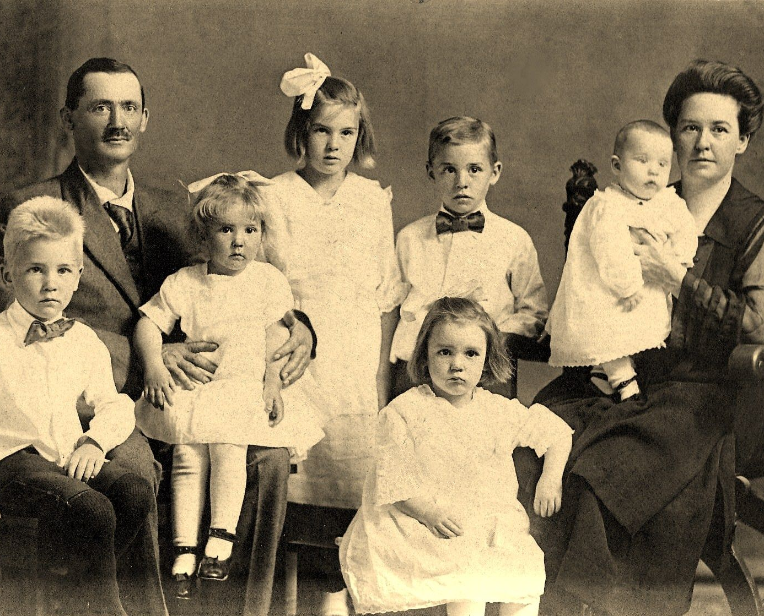
Ijsbrekers
Zijn er ondernemers …
In je familie?
In je vriendenkring?
In je buurt?
Onder je idolen?
Oefening ijsbrekers

Slide 5

Focus op jou
Wat denk jij over ondernemerschap?
Ver van je bed?
(Niet) iets voor jou?
Stellingenspel

Slide 6
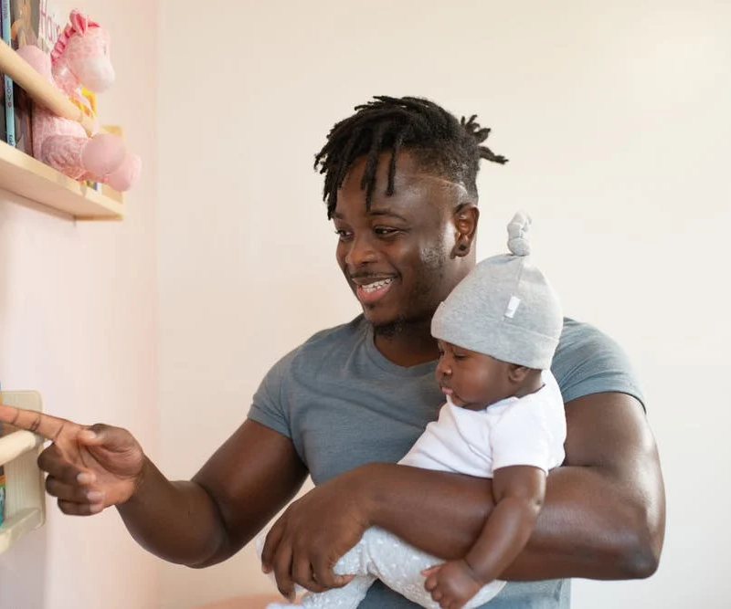
Waarom ondernemen?
We worden allemaal als ondernemers geboren.
“We were expert creators when we were babies—a time when everything around us was a mystery and uncertain. The only way we learned as a baby was by trial and error. Traditional education, the need to find the correct answer, and the constant need for measurement and assessment has inhibited our creative nature.”
Notes:
Uit Neck: “We were expert creators when we were babies—a time when
everything around us was a mystery and uncertain. The only way we learned
as a baby was by trial and error. Traditional education, the need to find the
correct answer, and the constant need for measurement and assessment has
inhibited our creative nature. Whenever using the creation logic seems
daunting, just remember that we were all born with the ability.”

Slide 7

Waarom ondernemen?
Ongelijkheid tegengaan.
Muhammed Yunus
Nobelprijswinnaar
Sociaal ondernemer uit Bangladesh
https://www.youtube.com/watch?v=0C3XQ3BTd4o
https://ethicalleadership.nd.edu/news/lessons-on-social-entrepreneurship-from-nobel-laureate-muhammad-yunus/
Notes:
Uit Neck: “We were expert creators when we were babies—a time when
everything around us was a mystery and uncertain. The only way we learned
as a baby was by trial and error. Traditional education, the need to find the
correct answer, and the constant need for measurement and assessment has
inhibited our creative nature. Whenever using the creation logic seems
daunting, just remember that we were all born with the ability.”

Slide 8
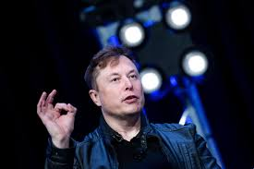
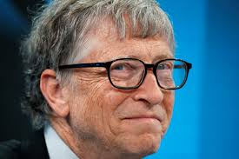
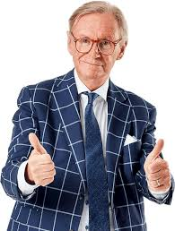
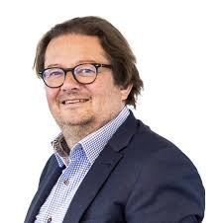
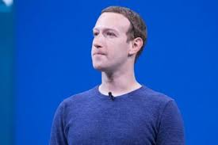
Ondernemerschap is anders dan je denkt
Notes:
In de media: vooral witte mannen … rijke mannen …

Slide 9

Recept?
Er is geen recept maar … Je wordt niet zomaar een succesvol ondernemer
Bill Gates had er tienduizenden uren oefening met programmeren opzitten voor hij Microsoft lanceerde
‘ondernemerschap is eerder een sprint dan een marathon’
Failing forward (https://metfalenenopstaan.be/) – veel ondernemers falen (meerdere keren) voor ze succes hebben

Slide 10

Zeven waarheden over ondernemer-schap
#1 | Ondernemingen zijn meer dan start-ups of bedrijven waar 1 iemand rijk van wordt
#2 | Ondernemers hebben geen speciale karaktertrekken
#3 | Ondernemerschap vraagt oefening (en tijd om te oefenen)
#4 | Ondernemers zijn geen extreme risiconemers
#5 | Ondernemers werken meer samen dan dat ze elkaar beconcurreren
#6 | Ondernemers zijn doeners
#7 | Ondernemerschap is een ‘life skill’
Notes:
Bron: Neck, Neck, Murray (2017). Entrepreneurship: The Practice and Mindset
#1: start-up kan een succesvolle onderneming worden. Een onderneming kan ook een sociale onderneming zijn (zie Yunus)
#2: vroeger focuste onderzoek hier meer op: wat zijn de specifieke karaktertrekken van ondernemers? Nu komt men daarvan terug. Het is niet zo dat je daar een specifiek karakter voor hebt/moet hebben. Het gaat vooral om een manier van denken en doen, en dat kan je leren.
#3: je kan het leren, het vraagt vaardigheden die je kan aanleren. Er is geen vast recept maar wel een mindset en een resem skills. In het onderwijs is er hier meer en meer aandacht voor, omdat men ziet dat die skills voor iedereen nuttig zijn, niet alleen voor wie z’n eigen zaak wil.
#4: dat is een misvatting. Ondernemers gaan niet anders met risico’s om dan andere mensen, als ze dat zouden doen zouden ze constant failliet gaan. Het is geen kwestie van alles of niets.
#5: ze werken samen om dingen gedaan te krijgen, met hun eigen team en collega’s maar ook met anderen. Bijv. Bill Gates en Steve Jobs, supergrote concurrenten, werkten toch samen voor de lancering van de Apple Mac.
#6: het gaat meer om doen dan om plannen. In de realiteit actie ondernemen, snel reageren, inspelen op nieuwe trends, het vraagt een zekere mate van planning maar altijd gekoppeld aan doen.
#7: het levert skills op die heel breed ingezet kunnen worden.

Slide 11
Ondernemerschap
Hoe zouden jullie ondernemerschap omschrijven? Wat zou jullie definitie zijn?
Wat zijn de ‘grenzen’? Kan iedereen een ondernemer zijn?
Moet je een bedrijf hebben om een ondernemer te zijn?
Kan je ook ondernemend zijn in je hobby of je werk?
Wie bepaalt eigenlijk waar de grenzen liggen?
[ter inspiratie: bestaande definities via e-flashcards in het Engels, te raadplegen via https://studysites.sagepub.com/flashcards/index.htm?type=Flashcard&file=ch1&folder=neckentrepreneurship]

Slide 12
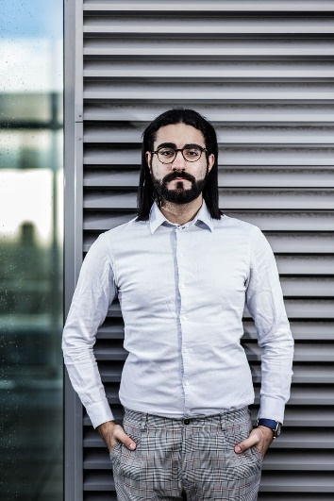
Voorbeelden
Hassan al Hilou
De jongste ondernemer van het land
Besliste ondernemer te worden als kind: Toen mijn bed het begaf, heb ik jaren op de grond geslapen omdat mijn ouders geen geld hadden om een nieuw bed te kopen”, vertelt hij. “Ik heb me toen voorgenomen dat dit niet zou zijn hoe ik de rest van mijn leven zou invullen.
Onderneemt vooral uit passie, niet om (veel) geld te verdienen
Mist kleur onder bedrijfsleiders, in raden van bestuur, … en zijn bedrijf adviseert daarom bedrijven hoe ze meer diversiteit kunnen brengen
Notes:
Hassan Al Hilou hield in 2015 zijn mediaplatform youthtalks.be boven de doopvont. Vandaag adviseert hij ondernemers over hoe ze diversiteit moeten omarmen binnen hun bedrijf, in combinatie met een studie Idea & Innovation Management. Hassan besliste dat hij ondernemer zou worden op de slaapkamervloer in zijn ouderlijk huis. “Toen mijn bed het begaf, heb ik jaren op de grond geslapen omdat mijn ouders geen geld hadden om een nieuw bed te kopen”, vertelt hij. “Ik heb me toen voorgenomen dat dit niet zou zijn hoe ik de rest van mijn leven zou invullen. In 2015 besloot hij om zijn eerste stappen als ondernemer te zetten met de opstart van youthtalks.be. Tegenwoordig gooit hij als strategisch diversiteitsadviseur het belang van diversiteit binnen bedrijven op de maatschappelijke agenda van ondernemers. “Ik help mensen op weg die wel beseffen hoe belangrijk diversiteit kan zijn voor hun bedrijf, maar die niet weten hoe ze ermee aan de slag gaan.”
Wanneer Hassan voor zalen tjokvol CEO’s moet praten, komt één ding voortdurend terug: “Het gebrek aan kleur. De diversiteit die ik wel zie wanneer ik als student naar de les trek, ontbreekt daar volledig”, vertelt hij. “Ik zag geen kleur in de raden van bestuur of in de reclamecampagnes die bedrijven op poten zetten. Daar wilde ik verandering in brengen.”
Zijn leeftijd heeft hem nooit tegengehouden om zijn boodschap over te brengen, en Hassan ziet er natuurlijk ook al wat ouder uit dan zijn 19 jaar. “Ik hoor regelmatig dat al die bedrijfsleiders me eigenlijk niet zien als jonge gast, omdat ik meestal wel goed weet hoe ik moet reageren op hun opmerkingen. Soms zeg ik zelfs: jullie zouden net wél naar mijn leeftijd moeten kijken. Jongeren zijn diverser dan ooit, en dat zijn mijn leeftijdsgenoten. Het is belangrijk dat je weet hoe zij denken en naar de wereld kijken als je hen in je onderneming wil betrekken. Dat is de enige manier om te overleven als bedrijf, daar ben ik van overtuigd.
“Ooit heeft iemand me eens een kind genoemd terwijl ik voor een volle zaal stond. Ik heb daar toen vriendelijk op gereageerd, maar dat heeft me wel geraakt. Dat neerbuigende gebruik van het woord ‘kind’ zie je ook terugkomen op sociale media, nu zoveel jongeren op straat komen om voor het klimaat te protesteren. Hoe volwassenen al die inspanningen van jonge mensen onderuit proberen te halen door hen als kinderen weg te zetten, dat vind ik onbegrijpelijk.”
Hassan zit nu in het tweede jaar Idea & Innova­tion Manage­ment aan de Erasmus­hogeschool in Brussel. “Ik mis al sinds het vijfde middelbaar wekelijks twee keer een halve lesdag om aan mijn onderneming te sleutelen. De overgang naar de hogeschool ging dus vrij vlot. Het belangrijkste is om alles goed in te plannen, en dat heb ik ondertussen wel onder de knie”, grinnikt hij. “Ik zou me gewoon voltijds op mijn studie kunnen gooien en nadien op café kunnen gaan, zoals veel andere studenten, maar ik weet dat ik me steendood zou vervelen.”

Slide 13
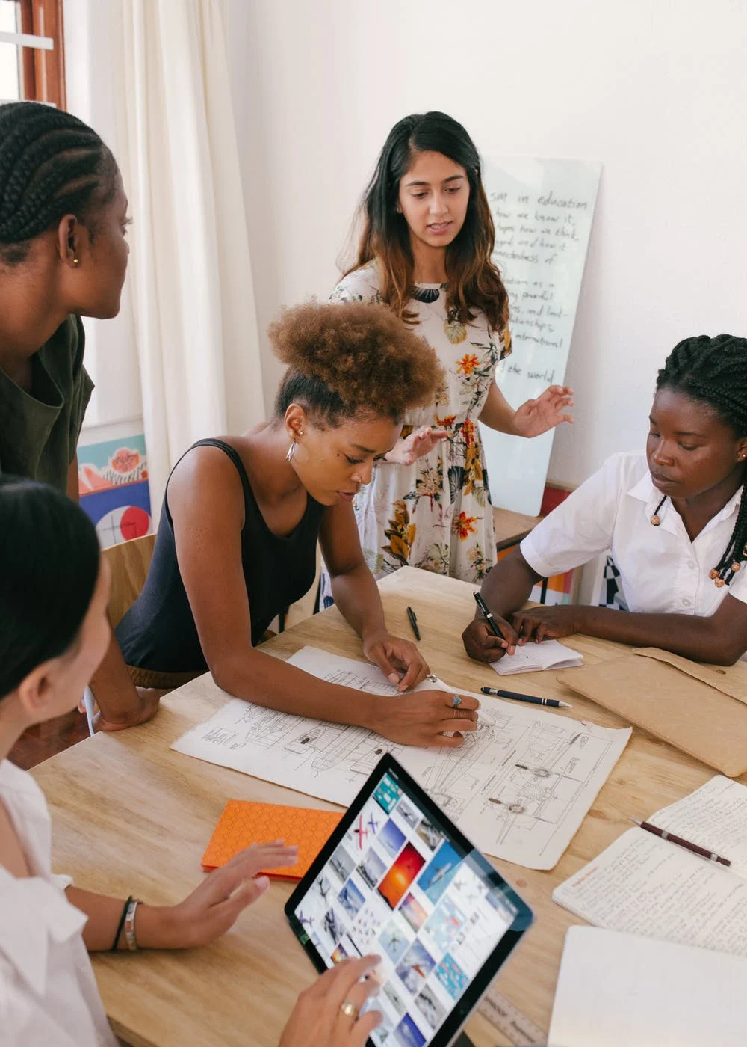
#SHEDIDIT talentenpool
https://talentpool.shedidit.be/
Wat is het?
Het eerste Belgisch platform voor ondernemende vrouwen met een migratieachtergrond. Een uniek database van bossladies met hun expertises en passies. Je vindt hier een waaier aan vrouwelijk diversiteit: womenpreneurs, gepassioneerde vrouwen, young professionals, opkomend talent. De diversiteit van vrouwen en hun talent gaat verder dan hun culturele achtergrond!
Waarom deze pool? Omdat ook deze vrouwen onderneemsters zijn, en #SheDIDIT biedt hiermee een meer realistisch beeld van wie deze vrouw is.

Slide 14

Gastspreker!
Als je werkt met een gastspreker voor de introductie (aan te raden) kan je hier plaats voorzien voor vragen die vanuit de leerlingen komen op basis van de intro en oefeningen die ze al kregen.
Het is ook mogelijk om de volgorde om te draaien en met de gastspreker te starten en daarna pas de andere oefeningen te doen.

Slide 15
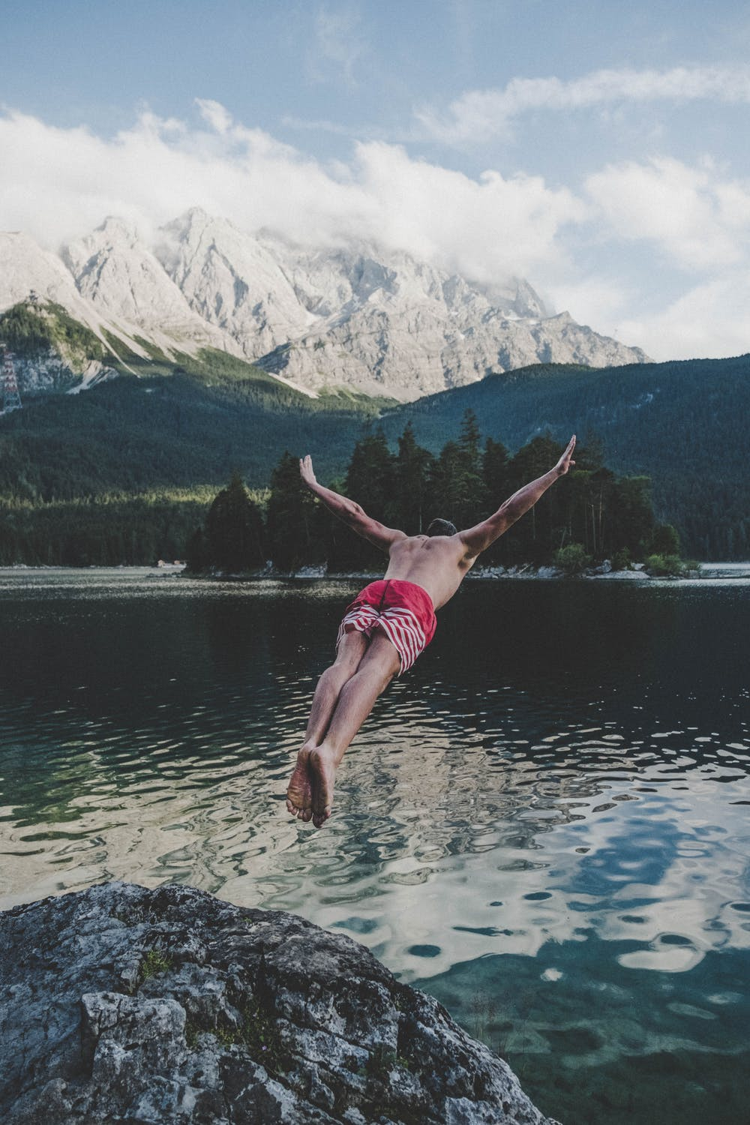
We duiken erin! (optioneel)
Entrepreneur for a day
Vind een ondernemer
Vraag of je een (halve) dag mag meelopen met hem/haar
Bereid je voor: wat wil je doen/zien/vragen? [zie tool voorbereiding interview]
Ga ervoor, watch & learn
Terugkommoment
Notes:
Entrepreneur for a day is optioneel, het maakt deel uit van de “excel” option.

